Slide 1

Государственное бюджетное общеобразовательное учреждение города Москвы «Школа № 618»
ЧАТ-БОТ В TELEGRAM ДЛЯ ШКОЛЬНОГО РАСПИСАНИЯ И ДОМАШНИХ ЗАДАНИЙ
Лимонадный аппарат
Авторы проекта:
«8Д» класс ГБОУ Школа №618
Нураков Данакер
Мирзоян Рубен
Бекасов Евгений
Руководитель проекта:
учитель информатики ГБОУ Школа №618
Баранов Михаил Сергеевич
Консультант проекта:
учебный мастер Детский технопарк
“СМАРТ-ПАРК” НИУ МИЭТ
Курбатов Матвей Анатольевич

Slide 2
Актуальность
В современном учебном процессе ученики часто сталкиваются с потерей информации о домашних заданиях в чатах и на листочках, сложностью отслеживания изменений в расписании, а также отсутствием единого места для учебных материалов. Родители также испытывают трудности из-за неполной информированности об учебном процессе и зависимости от сообщений ребенка. Решением этих проблем является создание единой автоматизированной системы в привычном мессенджере.

Slide 3
Цель:
Создать удобный и функциональный Telegram-бот для автоматизации доступа к школьному расписанию и домашним заданиям
Задачи:
Проанализировать аналоги, представленные на рынке
Разработать архитектуру и схему работы бота.
Хранение и отображение расписания.
Ведение списка домашних заданий.
Создать интуитивно понятный интерфейс.
Обеспечить разный уровень доступа (ученик/учитель/родитель).
Протестировать работу всех функций.

Slide 4
Сравнение аналогов
Критерий | Аналоги (электронные дневники, чаты) | Наш Telegram-бот
Доступность | Требует отдельного приложения/входа | Работает прямо в Telegram
Удобство использования | Сложный интерфейс | Простой интуитивный интерфейс
Уведомления | Ограничены или отсутствуют | Автоматические напоминания
Хранение ДЗ и расписания | Разрозненно | Централизованная база данных
Бесплатность для пользователей | Часто платные или с ограничениями | Полностью бесплатен
Мобильность | Зависит от приложения | Доступен на любом устройстве с Telegram

Slide 5
Описание проекта
Разработанный Telegram-бот для школьного расписания и домашних заданий представляет собой программное решение, предназначенное для автоматизации доступа учеников, учителей и родителей к учебной информации через популярный мессенджер Telegram. Бот функционирует как интерактивный помощник, который централизованно хранит, обрабатывает и предоставляет данные о расписании уроков и домашних заданиях.

Slide 6
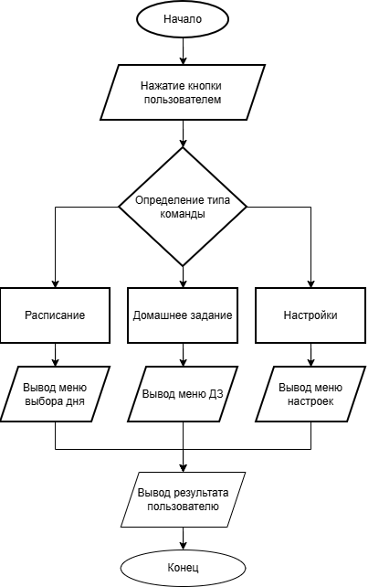
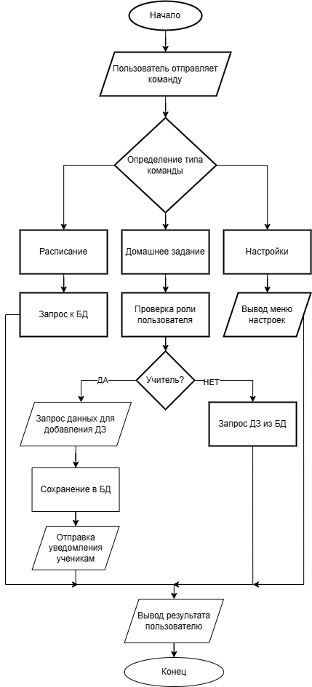
Алгоритм работы программы

Slide 7
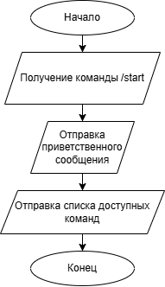
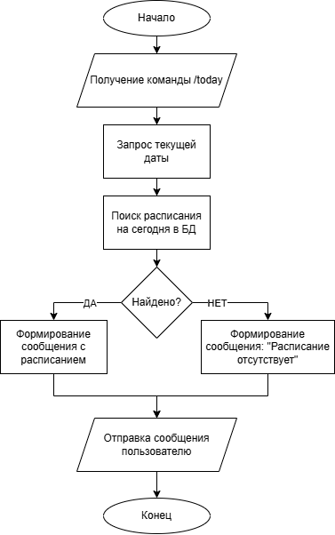
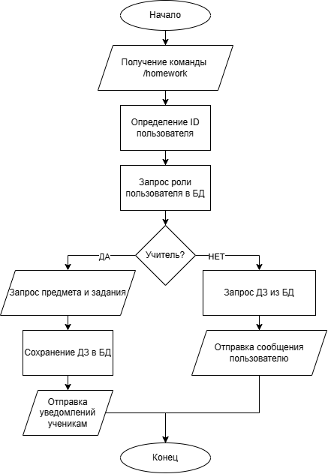
Алгоритм работы программы

Slide 8
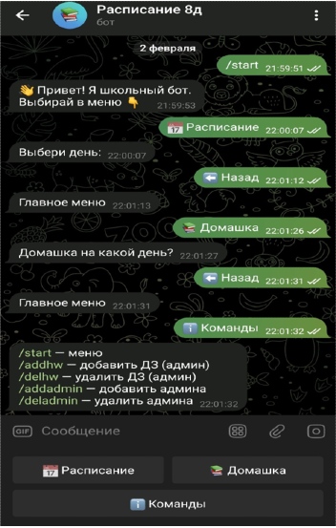
Интерфейс программы

Slide 9
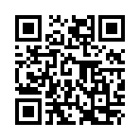
Выводы
Разработанный чат-бот успешно решает поставленные задачи: обеспечивает централизованное хранение расписания и домашних заданий, упрощает коммуникацию между учителями, учениками и родителями, а также автоматизирует рутинные процессы. Бот протестирован и готов к использованию в учебном процессе.
Ссылка на репозиторий:
https://github.com/o2547817-sketch/project

